Slide 1


F.U.S
פיתוח:
גבי בוחניק עובד שלם

Slide 2
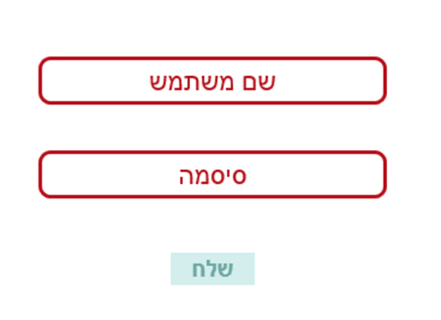
חלון כניסה למערכת

Slide 3
מנהל

Slide 4
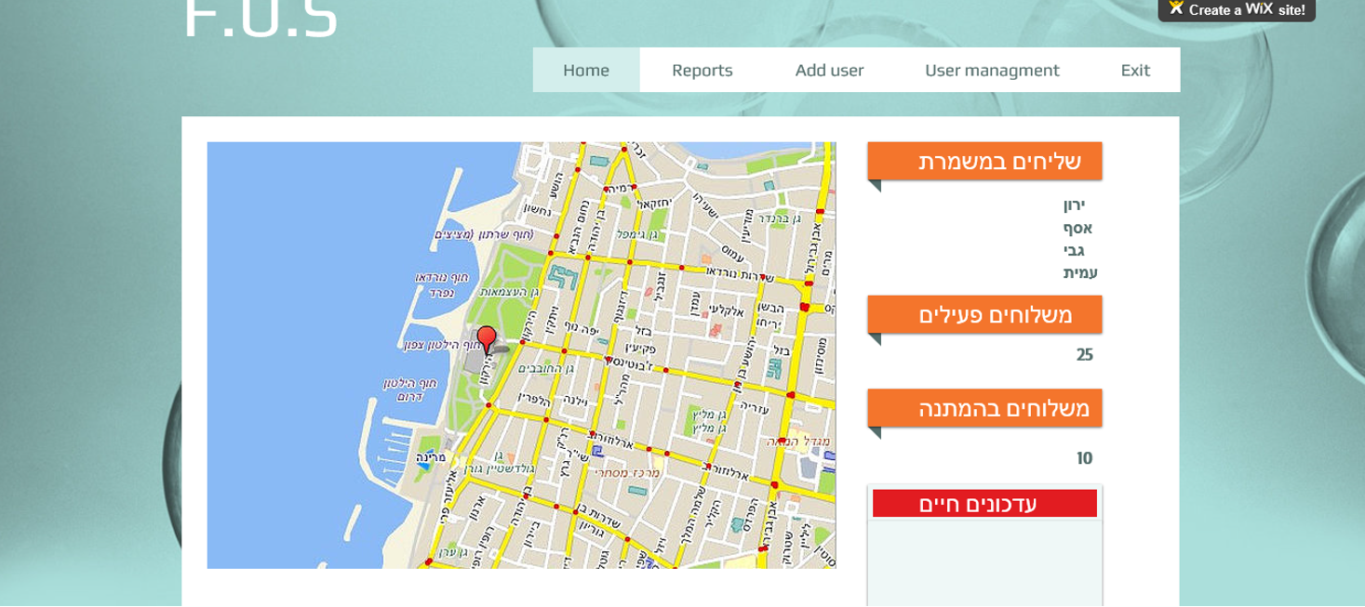
מסך מנהל: מסך פתיחה
מפת פריסת השליחים
שליחים פעילים
משלוחים פעילים
משלוחים בהמתנה
עידכונים חיים

Slide 5
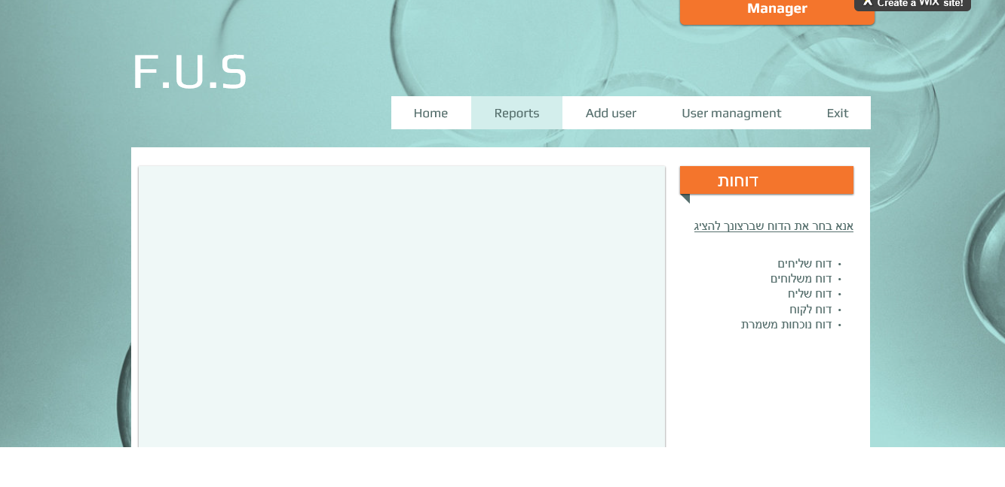
מסך מנהל: מסך דוחות
בחירת דוחות לביצוע.
לכל דוח ניתן לבחור פרמטרים שונים להצגה.
דוחות עד רמת שליח / משלוח בודד.
דוח נוכחות משמרת

Slide 6
מסך מנהל:
הוספת משתמש
הוספת משתמש חדש למערכת
ציוות משתמש לקבוצה לקבלת הרשאה בהתאם.

Slide 7
מסך מנהל:
ניהול משתמשים
איתור ע"י שם מלא
אפשרות לאיפוס סיסמת משתמש.
שינוי / עידכון פרטים אישיים.
שינוי קבוצה / תפקיד לקבלת הרשאות בהתאם

Slide 8
אחראי משמרת

Slide 9
מסך אחראי משמרת:
מסך פתיחה
מפת פריסת השליחים
שליחים פעילים
משלוחים פעילים
משלוחים בהמתנה
עידכונים חיים
איתור משלוח עפ"י שליח / משלוח והצגתו על המפה.

Slide 10
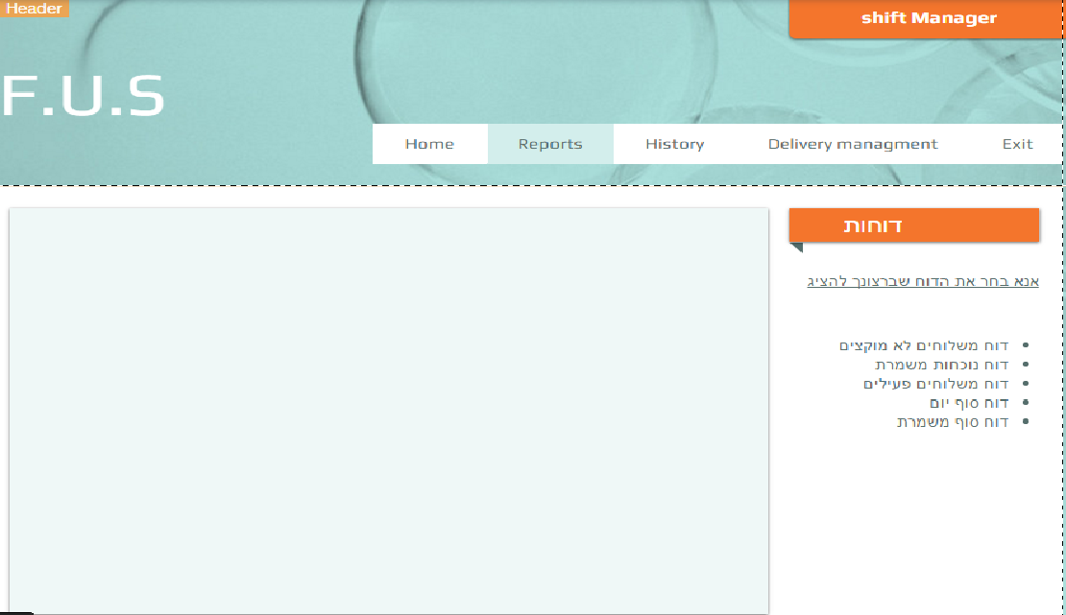
מסך אחראי משמרת : מסך דוחות
בחירת דוחות לביצוע.
לכל דוח ניתן לבחור פרמטרים שונים להצגה.
דוחות משלוחים פעילים.
דוחות נוכחות עבור משמרת.
דוח נוכחות משמרת / סוף יום

Slide 11
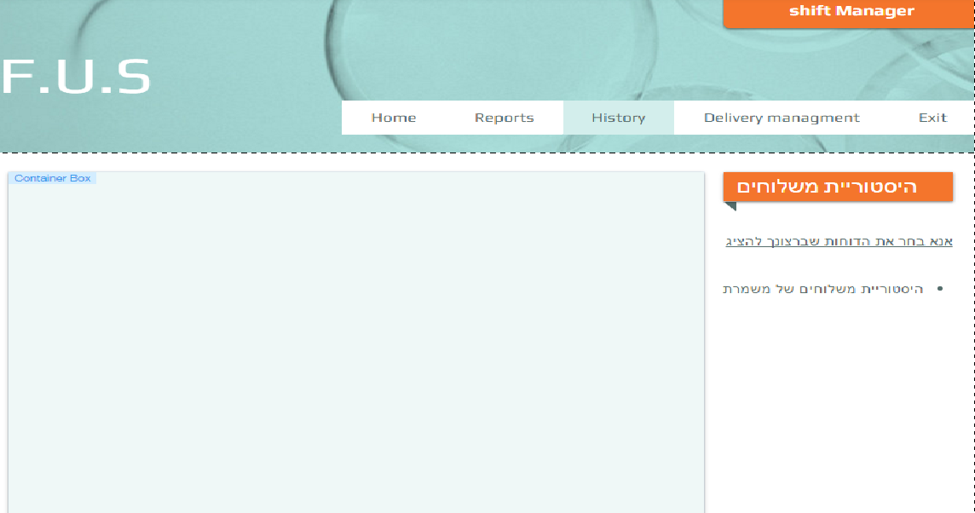
מסך אחראי משמרת : מסך היסטוריות
הצגת הסטוריות משלוחים.
לכל רשימה אפשר לבחור פרמטרים שונים להצגה.

Slide 12
מסך אחראי משמרת : ניהול וטיפול משלוחים
איתור משלוח על פי שליח / לקוח והצגת פרטי המשלוח.
עידכון סטטוס המשלוח .

